Slide 1
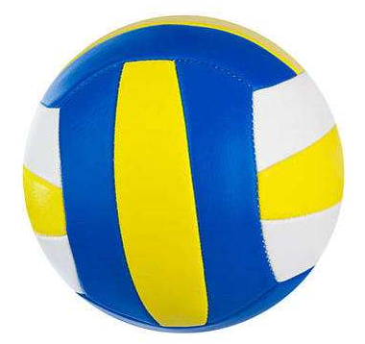
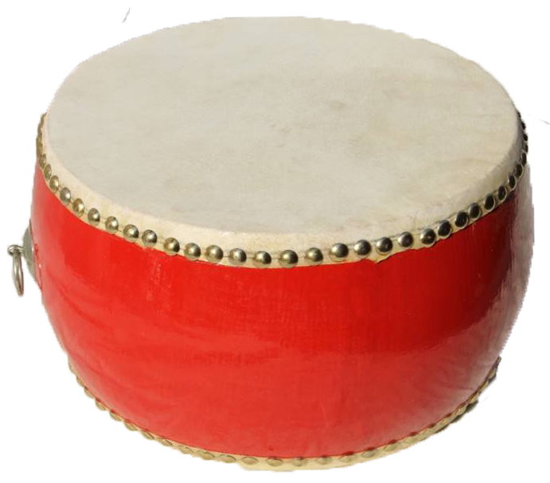
40cm
40cm
F
F
起始状态
第一阶段
第二阶段
第三阶段
注：蓝色线条为部分受力示意
注：橙色线条为松弛的绳子
注：橙色线条为紧绷的绳子

Slide 2
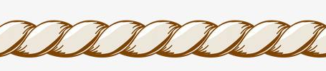
L
0.31m
θ
L_{水平}
T_{竖直}
T
θ
T_{水平}
示意图与受力分析
其中T为每一个绳的拉力
F_{合竖直}=nT_{竖直}，其中n为人数

Slide 3

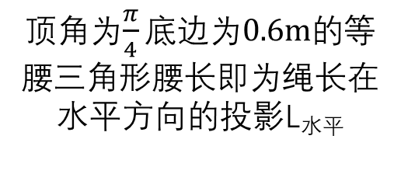

$$\frac{π}{4}$$
鼓面
绳子
$$\frac{π}{4}$$
L_{水平}
L_{水平}
L
0.31m
60cm
θ
L_{水平}
顶角为$\frac{π}{4}底边为0.6m的$等腰三角形腰长即为绳长在水平方向的投影L_{水平}
由勾股定理可求出绳长L
队员间距≥60cm

Slide 4
y
y
α
O
x
O
x
质心
z
z
（A）
（B）
（C）
注：考虑鼓的质量对称分布且质心重心合一，以圆柱体简化模型(图A)，
以质心为坐标系建立空间直角坐标系如图所示(图B) ，当发生旋转时，
圆柱体母线与y轴所成的夹角为夹角α（图C）

Slide 5
序号 | 用力参数 | 1 | 2 | 3 | 4 | 5 | 6 | 7 | 8 | 鼓面倾角(度)
1 | 用力时机 | 0 | 0 | 0 | 0 | 0 | 0 | 0 | 0 | 0.20992
 | 用力大小 | 90 | 80 | 80 | 80 | 80 | 80 | 80 | 80
2 | 用力时机 | 0 | 0 | 0 | 0 | 0 | 0 | 0 | 0 | 0.34429
 | 用力大小 | 90 | 90 | 80 | 80 | 80 | 80 | 80 | 80
3 | 用力时机 | 0 | 0 | 0 | 0 | 0 | 0 | 0 | 0 | 0.14776
 | 用力大小 | 90 | 80 | 80 | 90 | 80 | 80 | 80 | 80
4 | 用力时机 | -0.1 | 0 | 0 | 0 | 0 | 0 | 0 | 0 | 0.24371
 | 用力大小 | 80 | 80 | 80 | 80 | 80 | 80 | 80 | 80
5 | 用力时机 | -0.1 | -0.1 | 0 | 0 | 0 | 0 | 0 | 0 | 0.64524
 | 用力大小 | 80 | 80 | 80 | 80 | 80 | 80 | 80 | 80
6 | 用力时机 | -0.1 | 0 | 0 | -0.1 | 0 | 0 | 0 | 0 | 0.28203
 | 用力大小 | 80 | 80 | 80 | 80 | 80 | 80 | 80 | 80
7 | 用力时机 | -0.1 | 0 | 0 | 0 | 0 | 0 | 0 | 0 | 1.35383
 | 用力大小 | 90 | 80 | 80 | 80 | 80 | 80 | 80 | 80
8 | 用力时机 | 0 | -0.1 | 0 | 0 | -0.1 | 0 | 0 | 0 | 0.42979
 | 用力大小 | 90 | 80 | 80 | 90 | 80 | 80 | 80 | 80
9 | 用力时机 | 0 | 0 | 0 | 0 | -0.1 | 0 | 0 | -0.1 | 0.13472
 | 用力大小 | 90 | 80 | 80 | 90 | 80 | 80 | 80 | 80

Slide 6
0.5°
0.5°
1°
橙线：运动轨迹
蓝线：水平辅助线
竖直辅助线
轨迹切线
红线：鼓面及其法线
注：为使得表示清晰对1°和0.5°做了明显的放大处理
V_{竖直}
V_{合}
鼓面
V_{水平}
0.5°

Slide 7
2m
0.11m
θ
L_{水平}
T_{竖直}
T
θ
T_{水平}

Slide 8
序号 | 用力参数 | 1 | 2 | 3 | 4 | 5 | 6 | 7 | 8 | 鼓面倾角
7 | 发力时机 | -0.1 | 0 | 0 | 0 | 0 | 0 | 0 | 0 | 2.236°
 | 用力大小 | 90 | 80 | 80 | 80 | 80 | 80 | 80 | 80

Slide 9
5
6
4
6
5
4
3
7
3
7
2
8
2
8
1
1

Slide 10
序号 | 用力参数 | 1 | 2 | 3 | 4 | 5 | 6 | 7 | 8 | 鼓面倾角(度)
1 | 用力时机 | 0 | 0 | 0 | 0 | 0 | 0 | 0 | 0 | 0.18332
 | 用力大小 | 19.8 | 17.6 | 17.6 | 17.6 | 17.6 | 17.6 | 17.6 | 17.6
2 | 用力时机 | 0 | 0 | 0 | 0 | 0 | 0 | 0 | 0 | 0.85606
 | 用力大小 | 19.8 | 19.8 | 17.6 | 17.6 | 17.6 | 17.6 | 17.6 | 17.6
3 | 用力时机 | 0 | 0 | 0 | 0 | 0 | 0 | 0 | 0 | 0.35702
 | 用力大小 | 19.8 | 17.6 | 17.6 | 19.8 | 17.6 | 17.6 | 17.6 | 17.6
4 | 用力时机 | -0.1 | 0 | 0 | 0 | 0 | 0 | 0 | 0 | 1.72115
 | 用力大小 | 17.6 | 17.6 | 17.6 | 17.6 | 17.6 | 17.6 | 17.6 | 17.6
5 | 用力时机 | -0.1 | -0.1 | 0 | 0 | 0 | 0 | 0 | 0 | 2.292
 | 用力大小 | 17.6 | 17.6 | 17.6 | 17.6 | 17.6 | 17.6 | 17.6 | 17.6
6 | 用力时机 | -0.1 | 0 | 0 | -0.1 | 0 | 0 | 0 | 0 | 0.96581
 | 用力大小 | 17.6 | 17.6 | 17.6 | 17.6 | 17.6 | 17.6 | 17.6 | 17.6
7 | 用力时机 | -0.1 | 0 | 0 | 0 | 0 | 0 | 0 | 0 | 0.87283
 | 用力大小 | 19.8 | 17.6 | 17.6 | 17.6 | 17.6 | 17.6 | 17.6 | 17.6
8 | 用力时机 | 0 | -0.1 | 0 | 0 | -0.1 | 0 | 0 | 0 | 1.14913
 | 用力大小 | 19.8 | 17.6 | 17.6 | 19.8 | 17.6 | 17.6 | 17.6 | 17.6
9 | 用力时机 | 0 | 0 | 0 | 0 | -0.1 | 0 | 0 | -0.1 | -0.60879
 | 用力大小 | 19.8 | 17.6 | 17.6 | 19.8 | 17.6 | 17.6 | 17.6 | 17.6
注：鼓面倾角的正负仅代表方向，其绝对值代表大小

Slide 11
序号 | 用力参数 | 1 | 2 | 3 | 5 | 6 | 4 | 7 | 8 | 鼓面倾角(度)
1 | 用力时机 | 0 | 0 | 0 | 0 | 0 | 0 | 0 | 0 | 0
 | 用力大小 | 19.8 | 17.6 | 17.6 | 17.6 | 19.8 | 17.6 | 17.6 | 17.6
2 | 用力时机 | 0 | 0 | 0 | 0 | 0 | 0 | 0 | 0 | 0.42586
 | 用力大小 | 19.8 | 19.8 | 17.6 | 17.6 | 19.8 | 17.6 | 17.6 | 17.6
3 | 用力时机 | 0 | 0 | 0 | 0 | 0 | 0 | 0 | 0 | -0.42807
 | 用力大小 | 19.8 | 17.6 | 17.6 | 17.6 | 19.8 | 19.8 | 17.6 | 17.6
4 | 用力时机 | -0.1 | 0 | 0 | 0 | 0 | 0 | 0 | 0 | 1.53783
 | 用力大小 | 17.6 | 17.6 | 17.6 | 17.6 | 19.8 | 17.6 | 17.6 | 17.6
5 | 用力时机 | -0.1 | -0.1 | 0 | 0 | 0 | 0 | 0 | 0 | 2.10868
 | 用力大小 | 17.6 | 17.6 | 17.6 | 17.6 | 19.8 | 17.6 | 17.6 | 17.6
6 | 用力时机 | -0.1 | 0 | 0 | 0 | 0 | -0.1 | 0 | 0 | -1.14913
 | 用力大小 | 17.6 | 17.6 | 17.6 | 17.6 | 19.8 | 17.6 | 17.6 | 17.6
7 | 用力时机 | -0.1 | 0 | 0 | 0 | 0 | 0 | 0 | 0 | 0.68591
 | 用力大小 | 19.8 | 17.6 | 17.6 | 17.6 | 19.8 | 17.6 | 17.6 | 17.6
8 | 用力时机 | 0 | -0.1 | 0 | -0.1 | 0 | 0 | 0 | 0 | 1.36827
 | 用力大小 | 19.8 | 17.6 | 17.6 | 17.6 | 19.8 | 19.8 | 17.6 | 17.6
9 | 用力时机 | 0 | 0 | 0 | -0.1 | 0 | 0 | 0 | -0.1 | -0.42807
 | 用力大小 | 19.8 | 17.6 | 17.6 | 17.6 | 19.8 | 19.8 | 17.6 | 17.6
注：黄色部分是发生了站位修改的部分
鼓面倾角的正负仅代表方向，其绝对值代表大小

Slide 12
x
1
10
12°
2
24°
9
z
3
8
4
7
5
6

